Slide 1
파이토치를 이용한 딥러닝
GD optimizatioin & Regularization
강사 : 김상묵

Slide 2
목차
GD Optimization
Bias and Variance
Regularization

Slide 3
GD Optimization

Slide 4

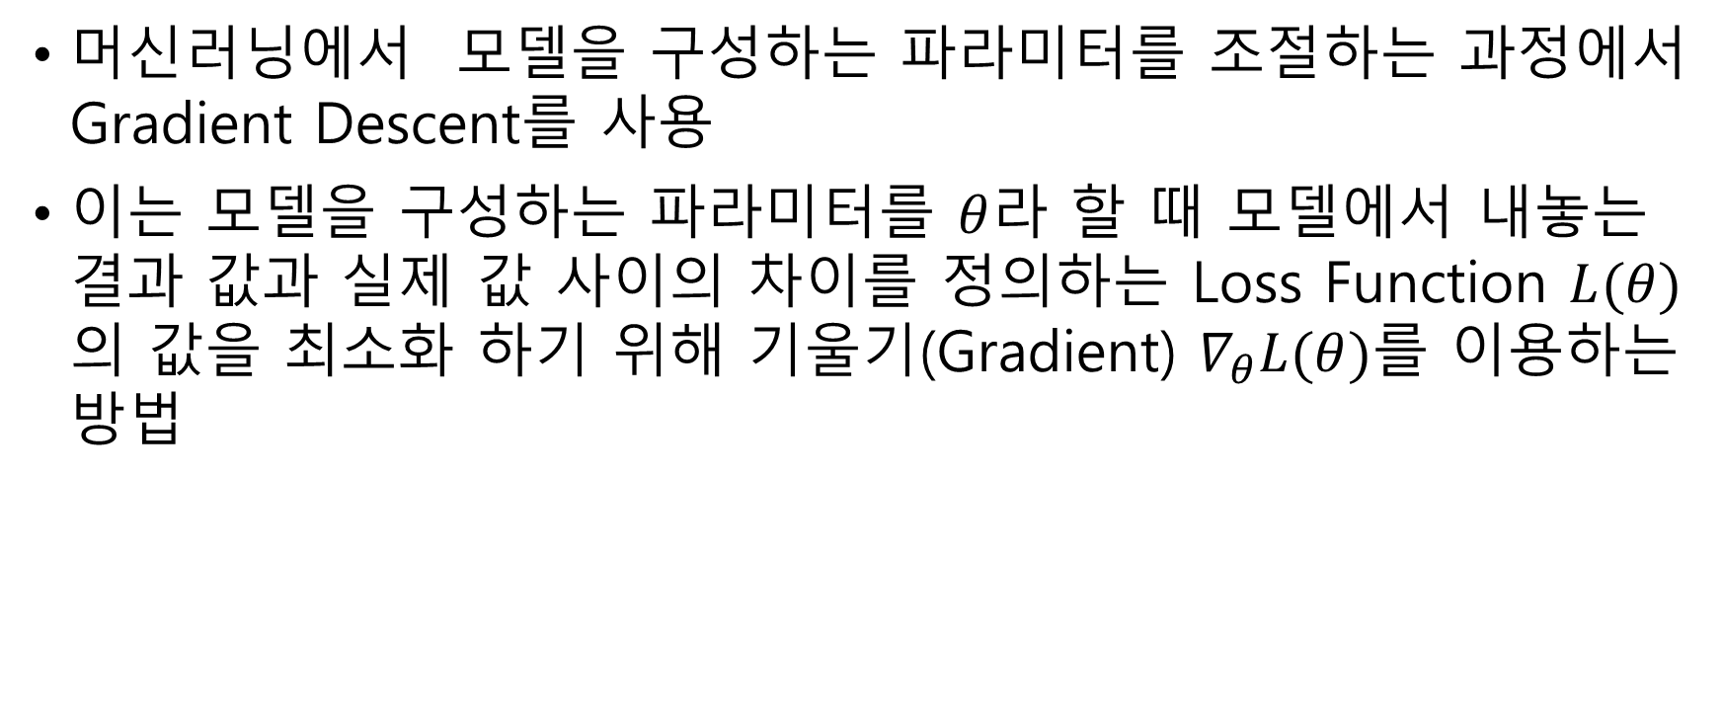
Gradient Descent
머신러닝에서 모델을 구성하는 파라미터를 조절하는 과정에서 Gradient Descent를 사용
이는 모델을 구성하는 파라미터를 $θ$라 할 때 모델에서 내놓는 결과 값과 실제 값 사이의 차이를 정의하는 Loss Function $L(θ)$의 값을 최소화 하기 위해 기울기(Gradient) $∇_{θ}L(θ)$를 이용하는 방법
$θ =θ − η∇L_{θ}(θ)$

Slide 5
SGD
Loss Function을 계산할 때 전체 Train set을 사용하는 것을 (Full) Batch Gradient Descent라고 함
그러나 이렇게 계산할 경우 한 번 파라미터 업데이트 시 전체 Train set에 대하여 Loss Function에 대한 Gradient를 계산해야 하므로 너무 많은 계산량이 필요
이를 개선한 방법이 Stochastic Gradient Descent(SGD)

Slide 6
SGD
SGD는 Batch Gradient Descent보다는 다소 부정확할 수 있지만, 훨씬 계산 속도가 빠르기 때문에 같은 시간에 더 많은 파라미터 업데이트가 가능
또한 여러 번 반복할 경우 일반적으로 Batch Gradient Descent와 유사한 결과로 수렴
추가적으로 SGD 사용 시 Local minima에 빠지지 않고 더 좋은 방향으로 수렴할 가능성도 있음

Slide 7
Momentum
Momentum은 Gradient Descent를 통해서 이동하는 과정에 일종의 ‘관성’ 을 주는 방법
현재 Gradient를 통해서 이동하는 방향과는 별개로, 이전에 이동했던 방식을 기억하면서 그 방향으로 일정 정도를 추가적으로 이동하는 방식

Slide 8
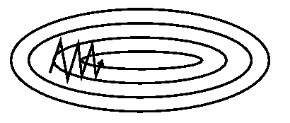
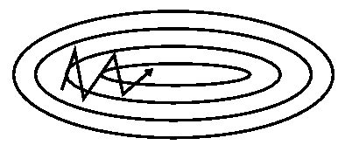

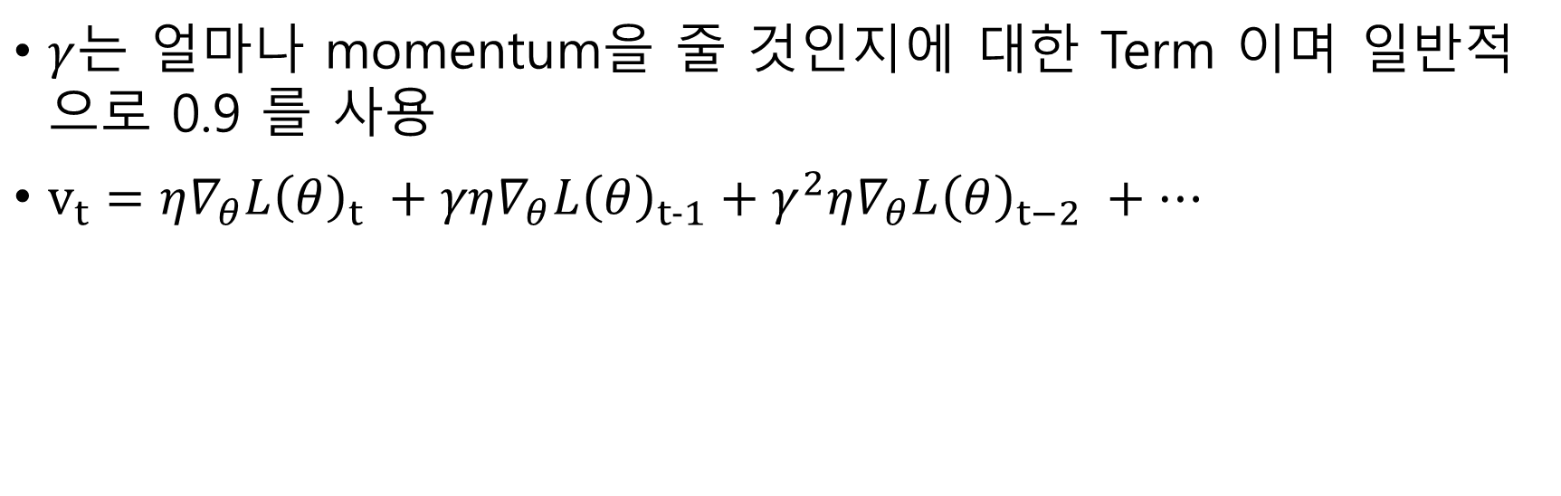

Momentum
$γv_{t}=η∇_{θ}L(θ)$
$θ =θ − v_{t}$
$γ$는 얼마나 momentum을 줄 것인지에 대한 Term 이며 일반적으로 0.9 를 사용
$v_{t}=η∇_{θ}L{\left(θ\right)}_{t} +γη∇_{θ}L{\left(θ\right)}_{t−1}+γ^{2}η∇_{θ}L{\left(θ\right)}_{t−2} +…$
SGD without Momentum
SGD with Momentum

Slide 9
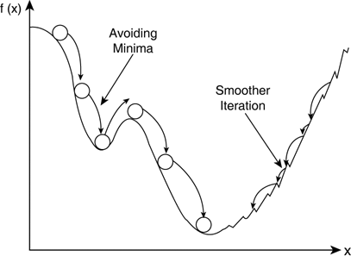
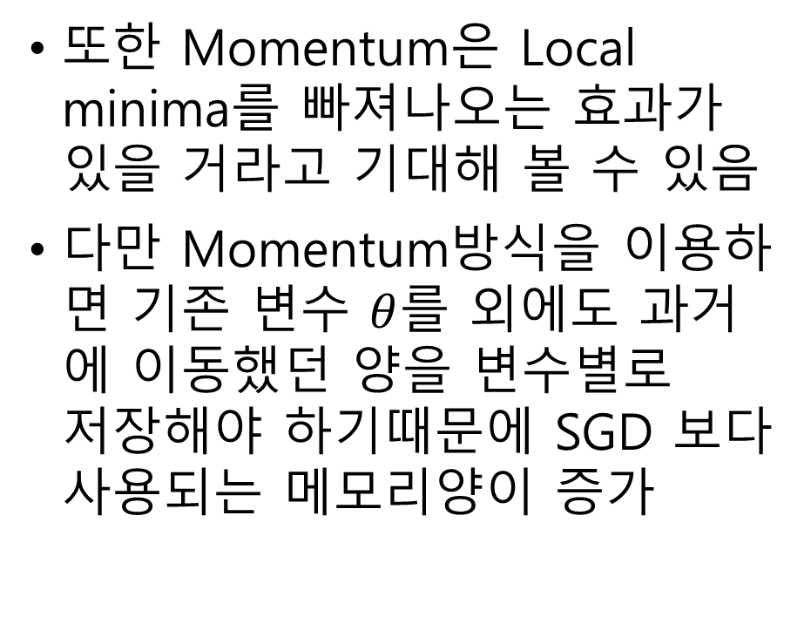
Momentum
또한 Momentum은 Local minima를 빠져나오는 효과가 있을 거라고 기대해 볼 수 있음
다만 Momentum방식을 이용하면 기존 변수 $θ$를 외에도 과거에 이동했던 양을 변수별로 저장해야 하기때문에 SGD 보다 사용되는 메모리양이 증가
http://www.yaldex.com

Slide 10
AdaGrad
Adaptive Gradient는 변수들을 update할 때 각각의 변수 마다 step size를 달리 설정하여 이동하는 방식
기본적인 아이디어
많이 변하지 않은 변수는 step size를 크게 하여 더 많이 변화하게 함
많이 변했던 변수는 step size를 줄여서 덜 변화하게 함

Slide 11
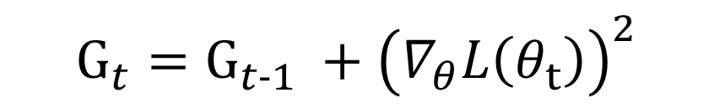
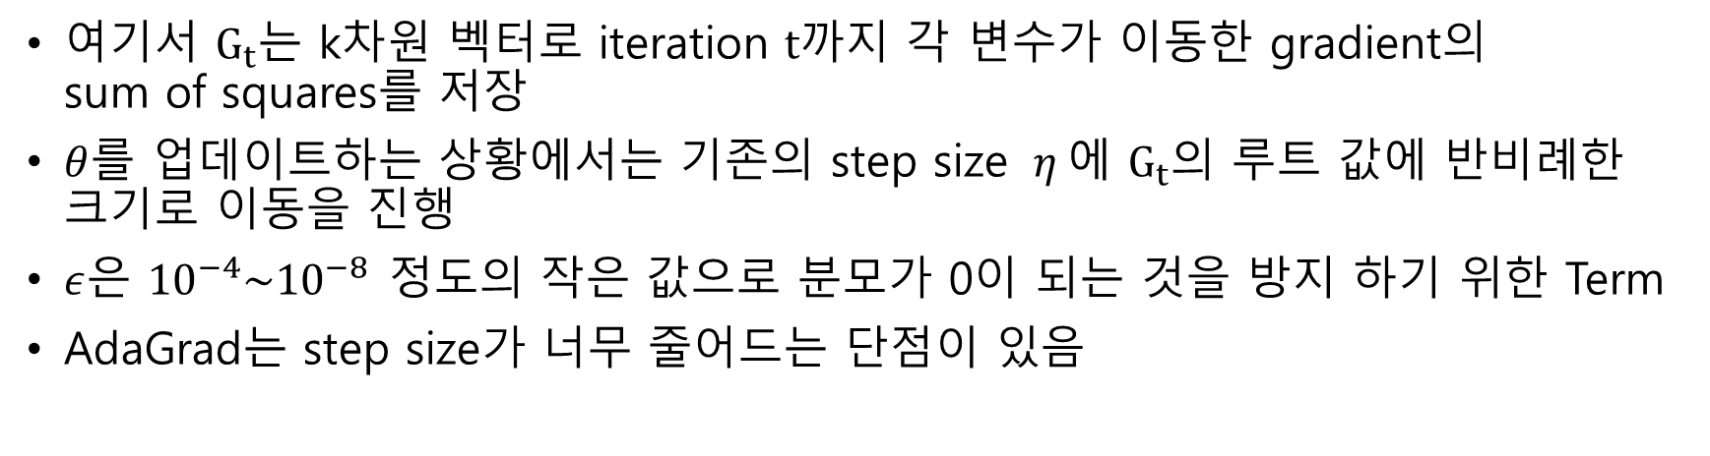
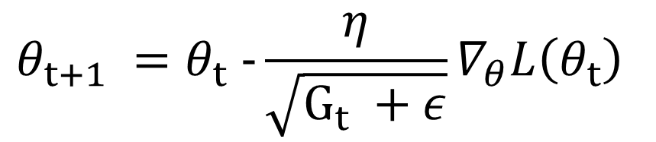
AdaGrad
$G_{t}=G_{t−1} +{\left(∇_{θ}L\left(θ_{t}\right)\right)}^{2}$
$$θ_{t+1} =θ_{t} −\frac{η}{\sqrt{G_{t} +ε}}∇_{θ}L\left(θ_{t}\right)$$
여기서 $G_{t}$는 k차원 벡터로 iteration $t$까지 각 변수가 이동한 gradient의 sum of squares를 저장
$θ$를 업데이트하는 상황에서는 기존의 step size $η$에 $G_{t}$의 루트 값에 반비례한 크기로 이동을 진행
$ε$은 ${10}^{−4}\sim {10}^{−8}$정도의 작은 값으로 분모가 0이 되는 것을 방지 하기 위한 Term
AdaGrad는 step size가 너무 줄어드는 단점이 있음

Slide 12
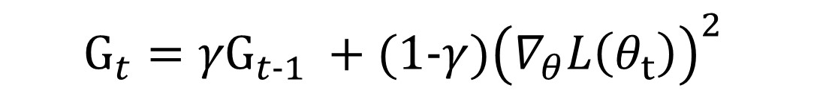
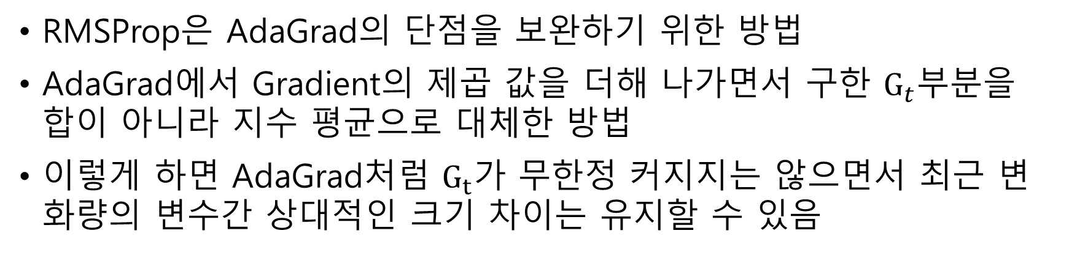
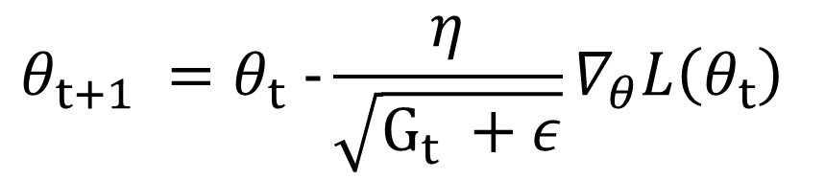
RMSProp
$G_{t}={γG}_{t−1} +{(1−γ)\left(∇_{θ}L\left(θ_{t}\right)\right)}^{2}$
$$θ_{t+1} =θ_{t} −\frac{η}{\sqrt{G_{t} +ε}}∇_{θ}L\left(θ_{t}\right)$$
RMSProp은 AdaGrad의 단점을 보완하기 위한 방법
AdaGrad에서 Gradient의 제곱 값을 더해 나가면서 구한 $G_{t}$부분을 합이 아니라 지수 평균으로 대체한 방법
이렇게 하면 AdaGrad처럼 $G_{t}$가 무한정 커지지는 않으면서 최근 변화량의 변수간 상대적인 크기 차이는 유지할 수 있음

Slide 13
Adam
Adam (Adaptive Moment Estimation)은 RMSProp과 Momentum 방식을 합친 것 같은 알고리즘
이 방식에서는 Momentum 방식과 유사하게 지금까지 계산해온 기울기의 지수 평균을 저장
또한 RMSProp과 유사하게 기울기의 제곱 값의 지수평균을 저장
$$m_{t}=β_{1}m_{t−1} +\left(1−β_{1}\right)∇_{θ}L\left(θ_{t}\right)$$
$$v_{t}=β_{2}v_{t−1} +\left(1−β_{2}\right)∇_{θ}L{\left(θ_{t}\right)}^{2}$$

Slide 14
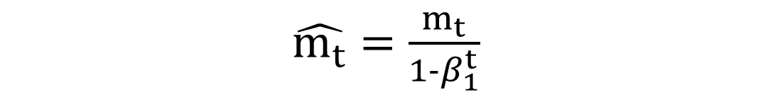
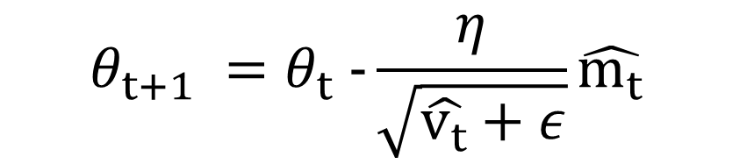
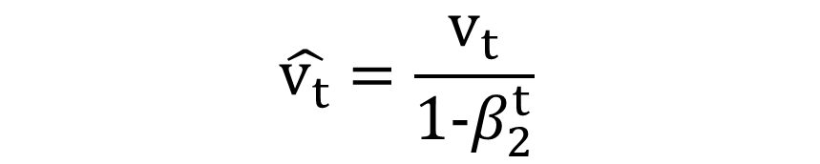
Adam
$\hat{m_{t}}=\frac{m_{t}}{1−β_{1}^{t}}$
$$\hat{v_{t}}=\frac{v_{t}}{1−β_{2}^{t}}$$
$$θ_{t+1} =θ_{t} −\frac{η}{\sqrt{\hat{v_{t}}+ε}}\hat{m_{t}}$$
일반적으로 $β_{1}$은 0.9, $β_{2}$는 0.999, $ε$은 ${10}^{−8}$정도의 값을 사용

Slide 15
비교

Slide 16
Bias and Variance

Slide 17
Bias-Variance
지도학습에서 예측 값을 실제 값에 근접하게 예측하도록 훈련함
이때 모델이 예측 값과 실제 값과의 차이를 편향(bias)과 분산(Variance)으로 표현
예측 값과 실제 값이 대체로 멀리 떨어져 있으면 결과의 편향이 높다고 함
예측 값들이 그 평균 값으로 부터 멀리 흩어져 있으면 결과의 분산(Variance)가 높다고 함

Slide 18
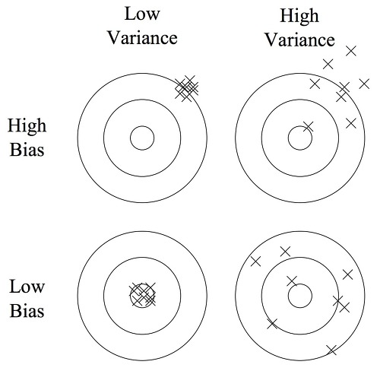
Bias-Variance

Slide 19
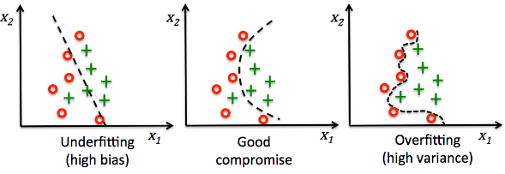
Bias-Variance

Slide 20
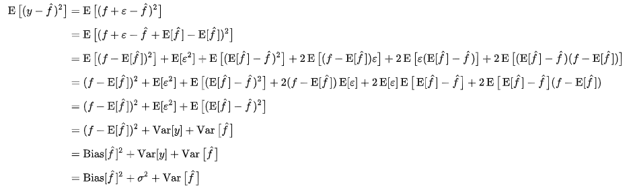
Bias-Variance Tradeoff

Slide 21
Basic recipe for Machine Learning
High Bias
Yes
Bigger(More Complex) model
Other architecture search
No
High Variance
Yes
More Data
Regularization
Other architecture search

Slide 22
Bias/Variance and Train/Dev
 | Algorithm 1 | Algorithm 2 | Algorithm 3 | Algorithm 4
Train Error | 1 | 15 | 15 | 0.5
Validation Error | 11 | 16 | 30 | 1
Bias | Low | High | High | Low
Variance | High | Low | High | Low

Slide 23
Regularization

Slide 24
Regularization
Regularizer is anything that hurts the training process
Weight decay
Dropout
…

Slide 25
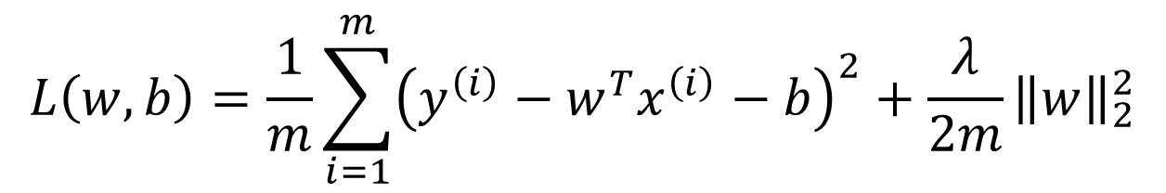
Weight Decay
Weight Decay(L2 regularization)는 가장 일반적으로 사용되는 regularization 기법 중 하나
일반적으로 overfitting은 파라미터의 값이 커서 발생하는 경우가 많기 때문에 가중치가 클 수록 페널티는 주는 Term을 추가하는 방법
$$L\left(w, b\right)=\frac{1}{m}\sum_{i=1}^{m}{{\left(y^{\left(i\right)}−w^{T}x^{\left(i\right)}−b\right)}^{2}+\frac{λ}{2m}{\left\|w\right\|}_{2}^{2}}$$

Slide 26
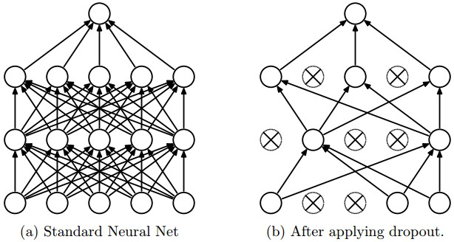
Dropout
Dropout은 망에 있는 모든 layer에 대해서 학습을 수행하는 것이 아니라 입력 혹은 은닉층의 일부 뉴런을 제거하고 줄어든 신경망을 학습 시키는 방법

Slide 27
Dropout
같은 데이터로 여러 개의 서로 다른 모델을 훈련한 뒤 그 결과를 다수결 등으로 종합해 보면 통계적으로 덜 '튀는' 결과가 나와 더 높은 정답률을 얻게 됨 - 앙상블(ensemble) 모델
Dropout은, 비록 모델은 여러 개를 만들지 못하지만 훈련 과정에서 앙상블의 효과를 내게 됨

Slide 28
Batch Normalization
Batch Normalization은 기본적으로 Gradient Vanishing Gradient Exploding 이 일어나지 않도록 하는 아이디어 중 하나
이들은 이러한 불안정화가 일어나는 이유가 ‘Internal Covariance Shift’ 라고 주장
Internal Covariance Shift라는 현상은 Network의 각 층이나 Activation 마다 input의 distribution이 달라지는 현상
이 현상을 막기 위해서 간단하게 각 층의 input의 distribution을 평균 0, 표준편차 1인 input으로 normalize 시키는 방법을 생각해볼 수 있고, 이는 whitening이라는 방법으로 해결

Slide 29
Batch Normalization
Whitening은 기본적으로 들어오는 input의 feature들을 uncorrelated 하게 만들어주고, 각각의 variance를 1로 만들어주는 작업
문제는 whitening을 하기 위해서는 covariance matrix의 계산과 inverse의 계산이 필요하기 때문에 계산량이 많을 뿐더러, whitening을 하면 일부 parameter 들의 영향이 무시됨
whitening의 단점을 보완하고, internal covariance shift는 줄이기 위해 Batch Normalization이 사용

Slide 30
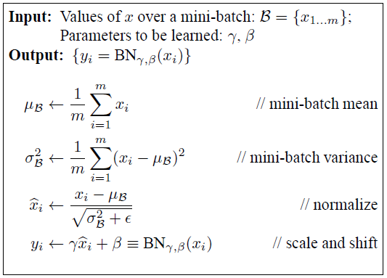
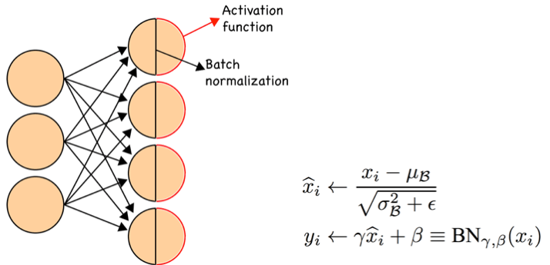
Batch Normalization

Slide 31
Reference
http://blog.naver.com/PostView.nhn?blogId=laonple&logNo=220542170499
https://shuuki4.wordpress.com/2016/01/13/batch-normalization-%EC%84%A4%EB%AA%85-%EB%B0%8F-%EA%B5%AC%ED%98%84/
https://sacko.tistory.com/44

Slide 32
Q&A

